Slide 1

Doctor simi
El mejor doctor
Por farmacias similares
En asociación
Con ángel Gabriel osuna verdugo

Slide 2
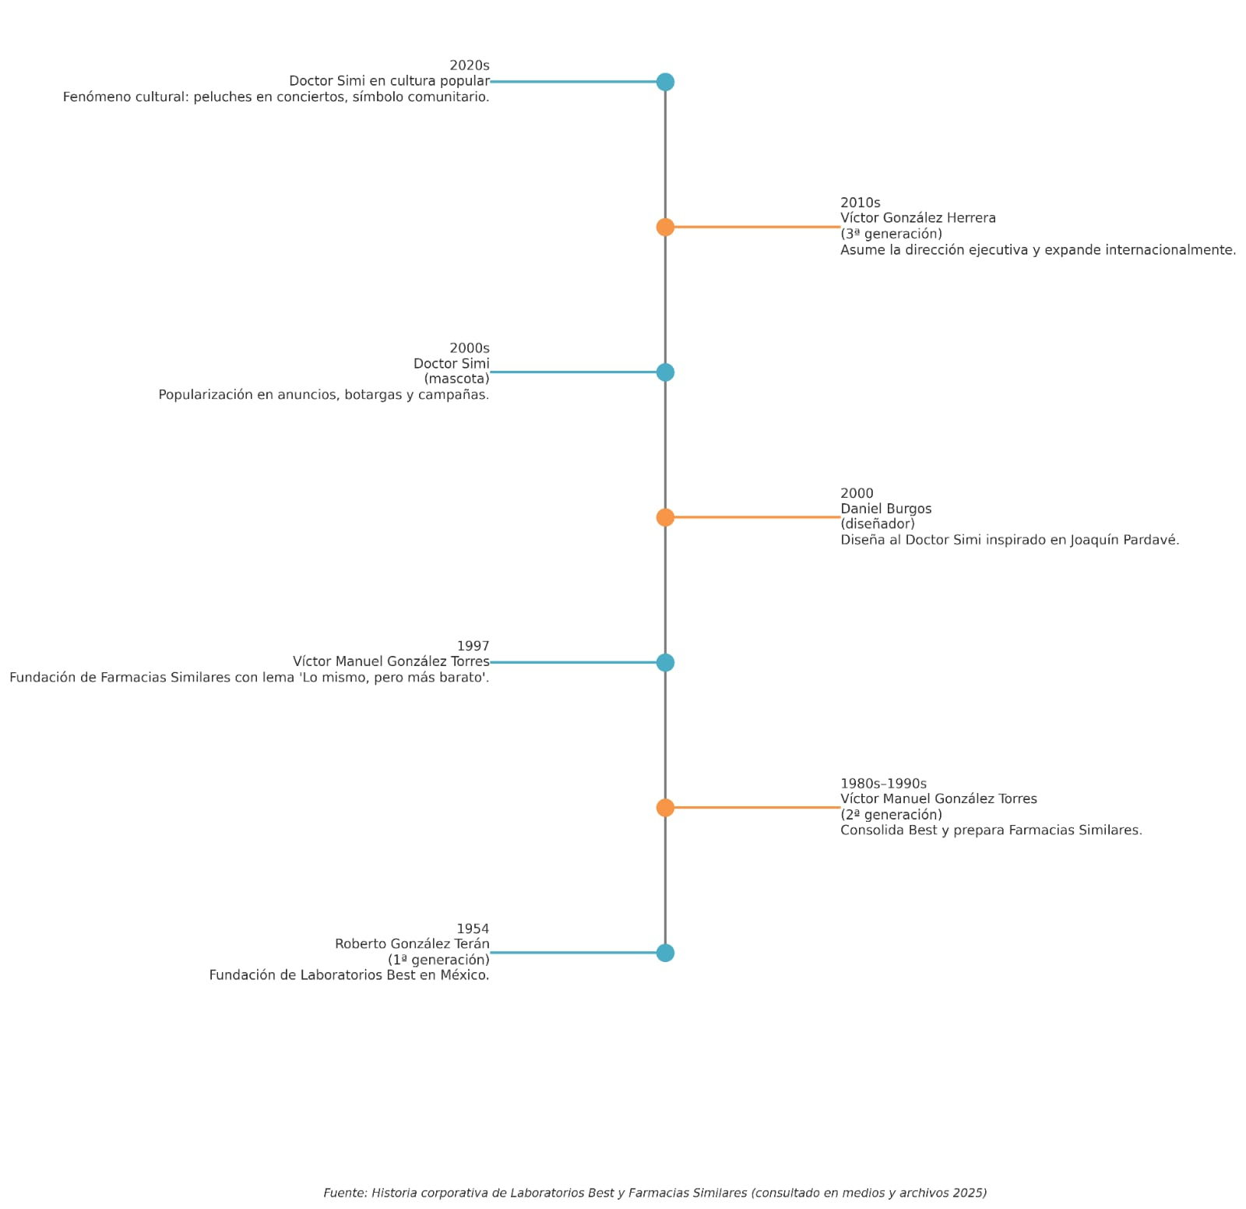

Historia
La historia del Dr. Simi comienza en 1997 con el empresario mexicano Víctor González Torres, quien fundó Farmacias Similares con el objetivo de ofrecer medicamentos genéricos de bajo costo y atención médica accesible a la población. El personaje del Dr. Simi, con su característico uniforme, se convirtió en un ícono de la marca y una estrategia de marketing efectiva. Con el tiempo, la empresa se expandió, incluyendo consultorios médicos adyacentes a las farmacias y la producción propia de medicamentos, creando una red que ha beneficiado a millones de personas en México y otro países de Latinoamérica.

Slide 3
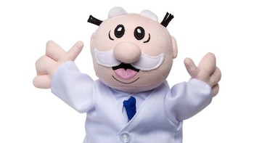
¿Como salió adelante?
Farmacias similares salió adelante gracias medicamentos genéricos y sus servicios médicos básicos a un costo accesible para todos, o en otras palabras…
Lo mismo pero mas barato

Slide 4

¿Que hubiera hecho yo?
La estrategia que utilizo el doctor simi me parece exelente y pienso que
Todo lo que el hizo fue perfecto, o en otras palabras
No se

